Slide 1
المرحلة 1
6
1
4
مراجعة
الدرس 16
الدرس 15
الدرس 14
الدرس 13

Slide 2





أيقونات توجيهية
توجيهات الأستاذ(ة)
تعيين تلميذ للإجابة
المرور بين الصفوف
عرض فيديو
المرور للشريحة الموالية بعد عرض الفيديو
العمل في ثنائيات

Slide 3

برمجة الأسبوع الرابع
(ة)خاص بالأستاذ
الدرس 14
الدرس 13
قسمة الأعداد الكسرية (2)
قسمة الأعداد الكسرية (1)
الدرس 16
الدرس 15
حل المسائل : وضعيات المقارنة (2)
ضرب وقسمة الأعداد الكسرية
مراجعة
مراجعة وتثبيت دروس الأسبوع

Slide 4
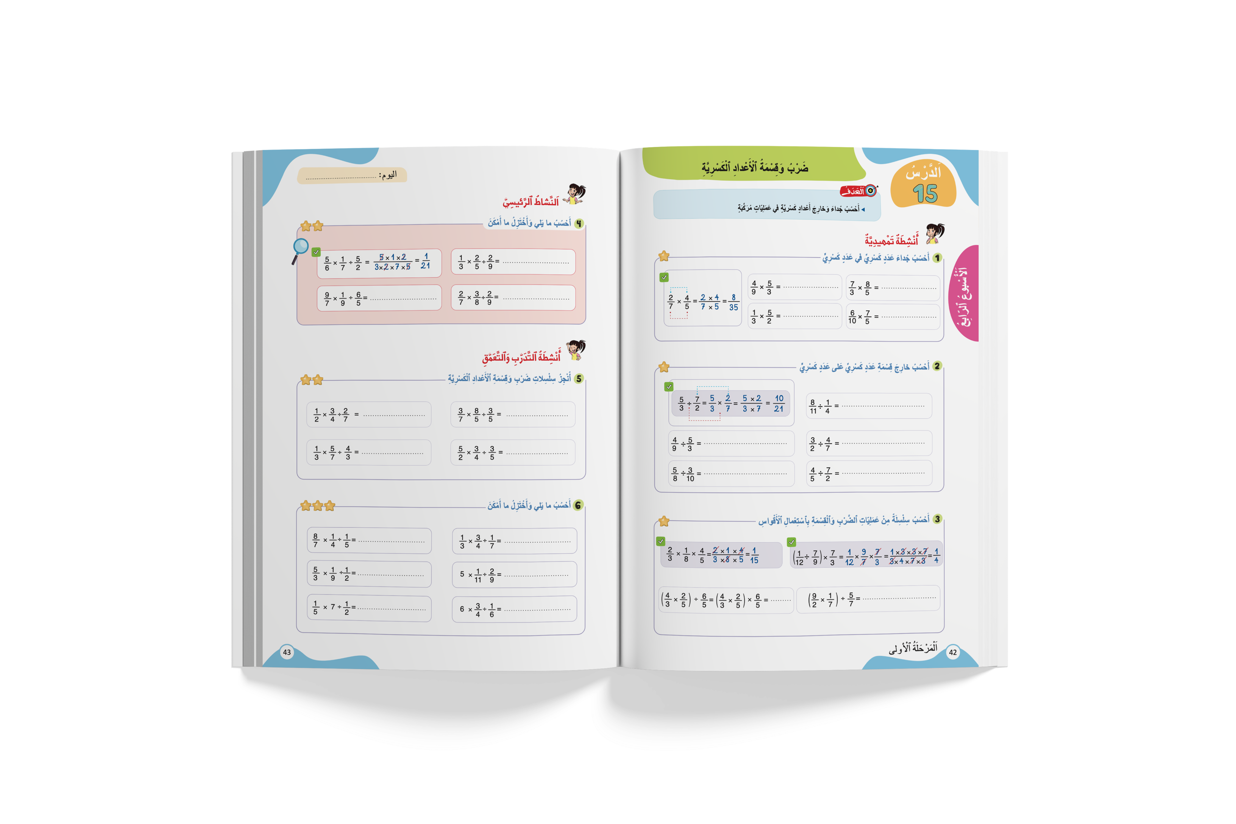
درس اليوم
(ة)خاص بالأستاذ
ضرب وقسمة الأعداد الكسرية

Slide 5
(ة)خاص بالأستاذ
مراحل الدرس
1
افتتاح الدرس
1
15
1
2
نمذجة
10
1
ممارسة موجهة
3
15
1
ممارسة مستقلة
4
12
1
اختتام الدرس
5
3

Slide 6
(ة)خاص بالأستاذ
عند نهاية الدرس
على الأقل 80% من المتعلمين سيكونون قادرين على:
    حساب جداء وخارج قسمة أعداد كسرية في وضعيات مركبة.

Slide 7

(ة)خاص بالأستاذ
افتتاح الدرس
1
تصحيح الواجبات المنزلية
الحساب الذهني
1

Slide 8



مرحباً سنتابع درسا جديدا مع مجد وندى

Slide 9
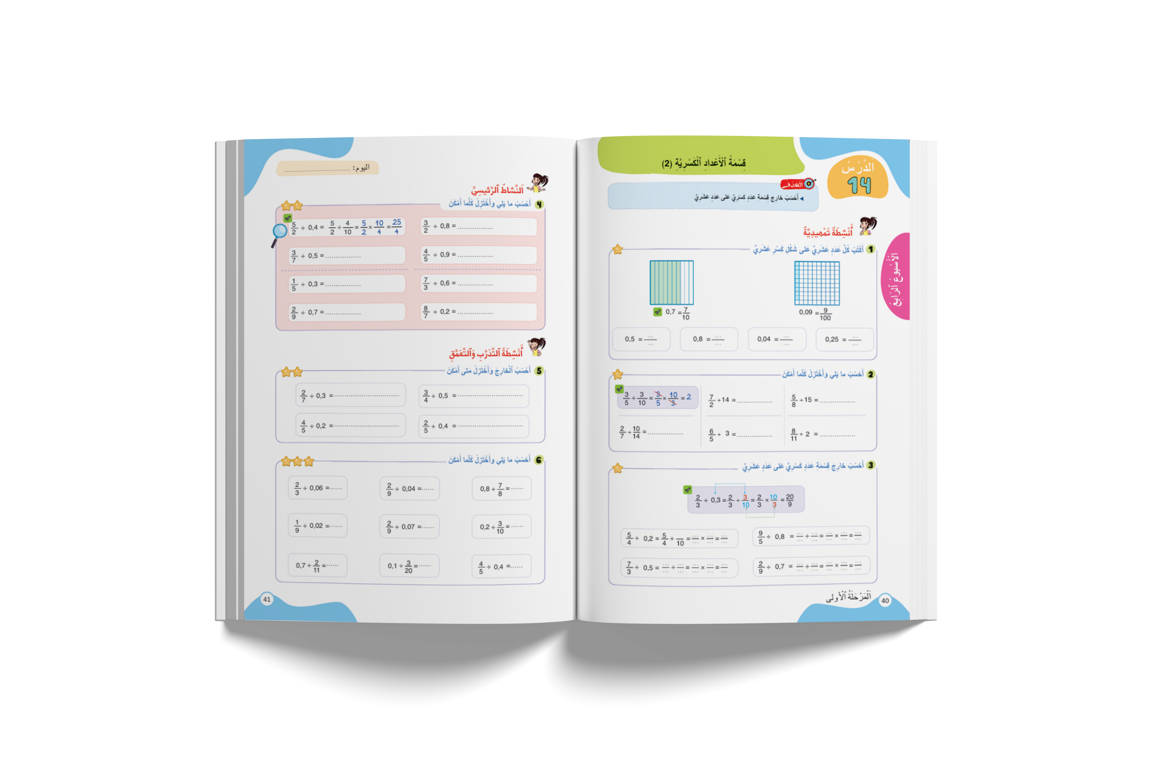
خذوا الكراسة، ص 41 ، سنصحح تمارين الواجب المنزلي.

Slide 10
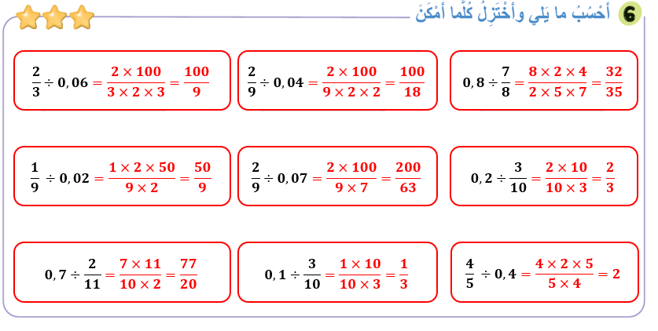

صححوا
1

Slide 11
(ة)خاص بالأستاذ
افتتاح الدرس
1
تصحيح الواجبات المنزلية
الحساب الذهني
1

Slide 12


سنبدأ الحساب الذهني. خذوا دفاتر البحث

Slide 13


لديكم دقيقة واحدة لإنجاز هذه العمليات. دوّنوا النتيجة فقط في دفاتركم.
$$15÷5$$
A
5 + 7 = …
مِثالٌ :
A
3
اُكْتُبُوا فِي دَفاتِرِكُمْ:

Slide 14











الحساب الذهني
A
15 $÷$5 = ..
B
42 $÷$ 6 = ..
C
36 $÷$ 4 = ..
D
35 $÷$ 7 = ..
E
49 $÷$ 7 = ..
F
54 $÷$ 6 = ..
G
64 $÷$ 8 = ..
H
56 $÷$ 7 = ..
I
63 $÷$ 9 = ..
J
72 $÷$ 8 = ..

Slide 15










صححوا
A
15 $÷$5 = 3
B
42 $÷$ 6 = 7
C
36 $÷$ 4 = 9
D
35 $÷$ 7 = 5
E
49 $÷$ 7 = 7
F
54 $÷$ 6 = 9
G
64 $÷$ 8 = 8
H
56 $÷$ 7 = 8
I
63 $÷$ 9 = 7
J
72 $÷$ 8 = 8

Slide 16
(ة)خاص بالأستاذ
نمذجة
2
حساب جداء وخارج قسمة أعداد كسرية في وضعيات مركبة.

Slide 17


الآن سنتعلم حساب جداء وخارج قسمة أعداد كسرية في وضعيات مركبة.

Slide 18

عرض فيديو النمذجة

Slide 19
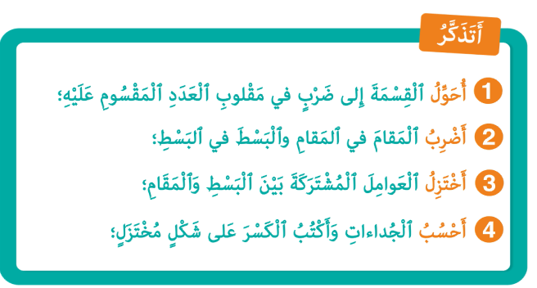
من يذكرنا بخطوات حساب جداء وخارج قسمة أعداد كسرية في وضعيات مركبة؟

Slide 20
(ة)خاص بالأستاذ
الممارسة الموجهة
3
3
النشاط 1
النشاط 2
النشاط 3

Slide 21


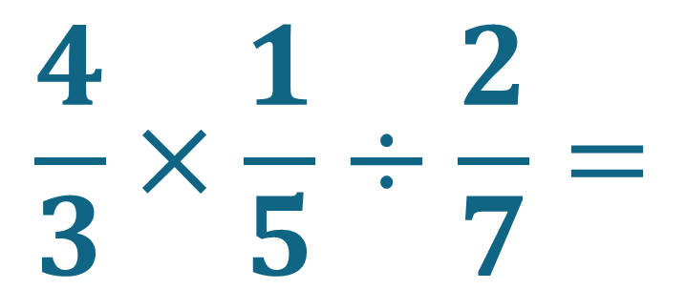
انتبهوا ، سنحسب خارج هذه العملية خُطْوَةً خطوة مثل مجد وندى
$$\frac{4}{3}×\frac{1}{5}÷\frac{2}{7}=$$

Slide 22

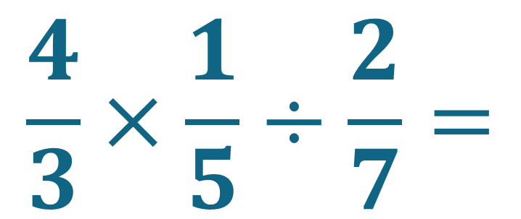
ماذا نفعل في الخطوة الأولى؟
أحسب الجداءات
أختزل العوامل المشتركة
أضرب البسط في البسط والمقام ...
2
أحول القسمة
إلى ضرب
1
4
3
$$\frac{4}{3}×\frac{1}{5}÷\frac{2}{7}=$$

Slide 23
على الألواح حولوا القسمة إلى ضرب في مقلوب العدد الموالي.
أحسب الجداءات
أختزل العوامل المشتركة
أضرب البسط في البسط والمقام ...
2
أحول القسمة إلى ضرب
1
4
3
$$\frac{4}{3}×\frac{1}{5}÷\frac{2}{7}=$$

Slide 24

ارفعوا الألواح.

Slide 25
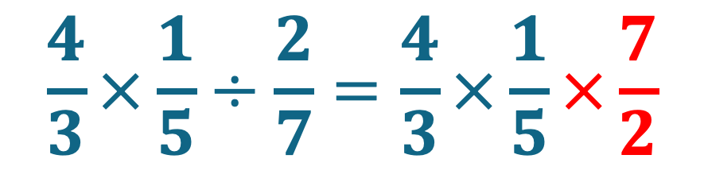
صححوا. من يشرح لنا كيف توصل للجواب؟
أحسب الجداءات
أختزل العوامل المشتركة
أضرب البسط في البسط والمقام ...
2
أحول القسمة إلى ضرب
1
4
3
$$\frac{4}{3}×\frac{1}{5}÷\frac{2}{7}=\frac{4}{3}×\frac{1}{5}×\frac{7}{2}$$

Slide 26
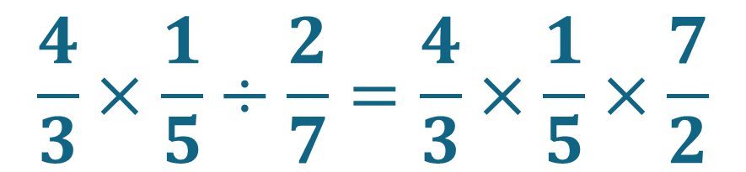
ماذا نفعل في الخطوة الثانية؟
أحسب الجداءات
أختزل العوامل المشتركة
أضرب البسط في البسط والمقام ...
2
أحول القسمة إلى ضرب
1
4
3
$$\frac{4}{3}×\frac{1}{5}÷\frac{2}{7}=\frac{4}{3}×\frac{1}{5}×\frac{7}{2}$$

Slide 27
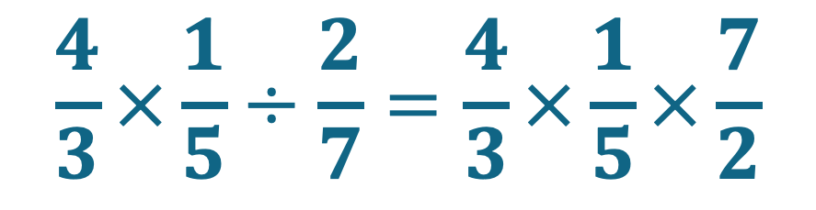
على الألواح اضربوا البسط في البسط والمقام في المقام.
أحسب الجداءات
أختزل العوامل المشتركة
أضرب البسط في البسط والمقام ...
2
أحول القسمة إلى ضرب
1
4
3
$$\frac{4}{3}×\frac{1}{5}÷\frac{2}{7}=\frac{4}{3}×\frac{1}{5}×\frac{7}{2}$$

Slide 28
ارفعوا الألواح.

Slide 29
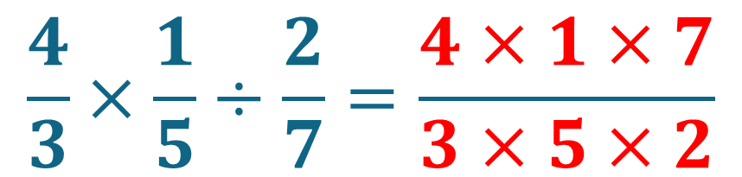
صححوا. من يشرح لنا كيف توصل للجواب؟
أحسب الجداءات
أختزل العوامل المشتركة
أضرب البسط في البسط والمقام ...
2
أحول القسمة إلى ضرب
1
4
3
$$\frac{4}{3}×\frac{1}{5}÷\frac{2}{7}=\frac{4×1×7}{3×5×2}$$

Slide 30
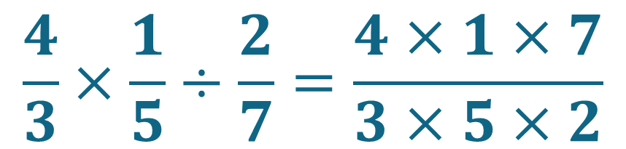
ماذا نفعل في الخطوة الثالثة؟
أحسب الجداءات
أختزل العوامل المشتركة
أضرب البسط في البسط والمقام ...
2
أحول القسمة إلى ضرب
1
4
3
$$\frac{4}{3}×\frac{1}{5}÷\frac{2}{7}=\frac{4×1×7}{3×5×2}$$

Slide 31
على الألواح اختزلوا العوامل المشتركة.
أحسب الجداءات
أختزل العوامل المشتركة
أضرب البسط في البسط والمقام ...
2
أحول القسمة إلى ضرب
1
4
3
$$\frac{4}{3}×\frac{1}{5}÷\frac{2}{7}=\frac{4×1×7}{3×5×2}$$

Slide 32
ارفعوا الألواح.

Slide 33
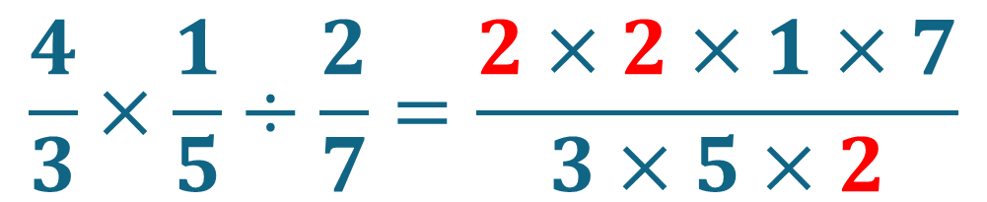
صححوا. من يشرح لنا كيف توصل للجواب؟
أحسب الجداءات
أختزل العوامل المشتركة
أضرب البسط في البسط والمقام ...
2
أحول القسمة إلى ضرب
1
4
3
$$\frac{4}{3}×\frac{1}{5}÷\frac{2}{7}=\frac{2×2×1×7}{3×5×2}$$

Slide 34
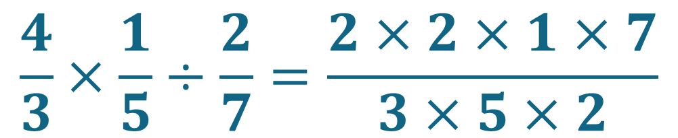
ماذا نفعل في الخطوة الرابعة؟
أحسب الجداءات
أختزل العوامل المشتركة
أضرب البسط في البسط والمقام ...
2
أحول القسمة إلى ضرب
1
4
3
$$\frac{4}{3}×\frac{1}{5}÷\frac{2}{7}=\frac{2×2×1×7}{3×5×2}$$

Slide 35
على الألواح، احسبوا الجداءات واكتبوا النتيجة على شكل مختزل:
أحسب الجداءات
أختزل العوامل المشتركة
أضرب البسط في البسط والمقام ...
2
أحول القسمة إلى ضرب
1
4
3
$$\frac{4}{3}×\frac{1}{5}÷\frac{2}{7}=\frac{2×2×1×7}{3×5×2}$$

Slide 36
ارفعوا الألواح.

Slide 37
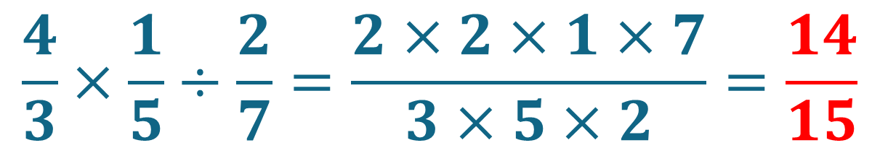
صححوا. من يشرح لنا كيف توصل للجواب؟
أحسب الجداءات
أختزل العوامل المشتركة
أضرب البسط في البسط والمقام ...
2
أحول القسمة إلى ضرب
1
4
3
$$\frac{4}{3}×\frac{1}{5}÷\frac{2}{7}=\frac{2×2×1×7}{3×5×2}=\frac{14}{15}$$

Slide 38
(ة)خاص بالأستاذ
ممارسة موجهة
3
النشاط 1
النشاط 2
النشاط 3

Slide 39
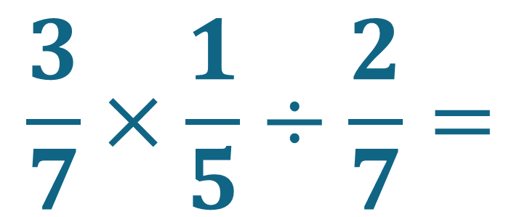
على الألواح احسبوا مايلي.
$$\frac{3}{7}×\frac{1}{5}÷\frac{2}{7}=$$

Slide 40
ارفعوا الألواح.

Slide 41
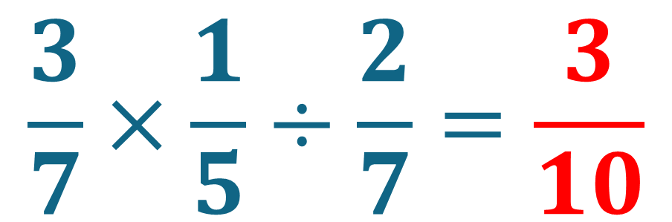
صححوا. من يشرح لنا كيف توصل للجواب؟
$$\frac{3}{7}×\frac{1}{5}÷\frac{2}{7}=\frac{3}{10}$$

Slide 42
(ة)خاص بالأستاذ
ممارسة موجهة
3
النشاط 1
النشاط 2
النشاط 3

Slide 43
الآن خذوا كراساتكم الصفحة 43

Slide 44

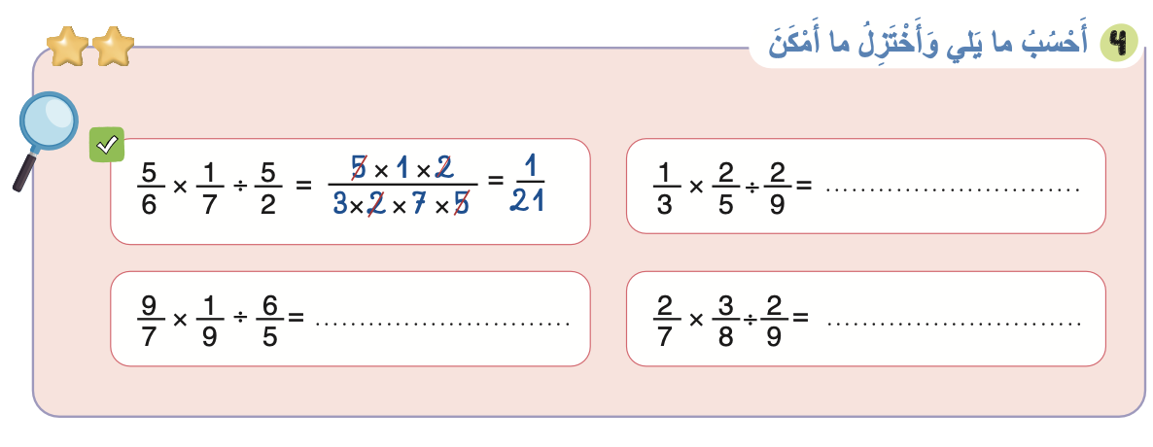
لديكم 5 دقائق للإنجاز، سأمر بين الصفوف لمساعدتكم.
5

Slide 45


الآن؛ ستشتغلون في ثنائيات

Slide 46

كل واحد يقارن إنجازه مع زميله. تأكدوا أنكم اتبعتم الخطوات بشكل سليم

Slide 47
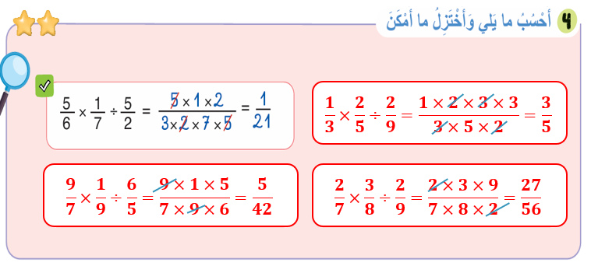
صححوا، من يشرح لنا كيف توصل للجواب؟

Slide 48
(ة)خاص بالأستاذ
ممارسة مستقلة
4
أنجز بمفردي

Slide 49
أنجزوا النشاط على الصفحة 43. لديكم 5 دقائق.
سأمر بين الصفوف لمساعدتكم وتدوين ملاحظاتي على كراساتكم
5

Slide 50

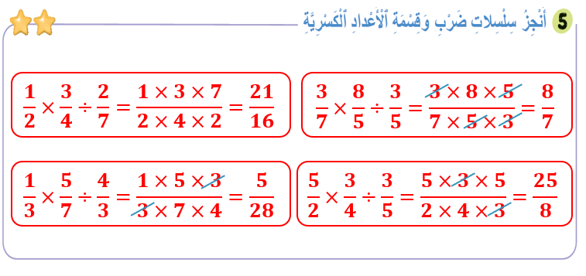
صححوا.

Slide 51
(ة)خاص بالأستاذ
اختتام الدرس
5

Slide 52
انتبهوا جيدا! أكملوا في المنزل الأنشطة التي لم نقم بإنجازها في الصفحتين 42 و 43.

Slide 53


إلى اللقاء. في الحصة القادمة، سنقوم بتصحيح الأنشطة المنجزة في المنزل.

